Slide 1
Кровь человека
Плазма крови, ее состав. Форменные элементы крови, их строение и функции
Презентация к уроку биологии в 8 классе
Подготовил
учитель биологии
МОУ Чёбаковская СОШ
Коровин С.И.
П. Чёбаково 2013 год

Slide 2
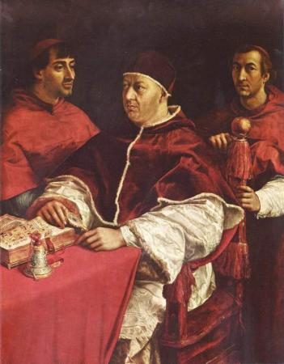
История крови
Уже в незапамятные времена люди поняли значение крови для жизни. Жизнь человечества неизменно была связана с охотой и войнами. А значит, неизменно человек получал раны и терял кровь. Еще не зная ее значения и состава, он увидел, что большая потеря ее приводит к угасанию жизни. Так человек сделал вывод: кровь – источник жизни.
В глубокой древности кровь расценивали как лечебное средство. Гиппократ назначал пить кровь душевнобольным, больным эпилепсией. В произведениях Плиния, Гомера есть упоминания о том, что ослабевшим людям, старикам давали пить свежую кровь погибших гладиаторов прямо на аренах римского цирка. В произведениях греческих и римских философов – в начале нашей эры – высказывалась идея омоложения пожилых людей вливанием в их сосуды крови молодых животных.
Несмотря на то, что в эпоху средневековья инквизиция свирепо расправлялась со всеми, кто осмеливался высказывать передовые взгляды, сами «отцы» церкви не спешили покидать грешную землю. Так, папа Иннокентий VIII с целью продлить себе жизнь омоложением принимал лекарство, приготовленное из крови трех десятилетних мальчиков. Вскоре, впрочем папа умер, одновременно погубив три молодые жизни.

Slide 3
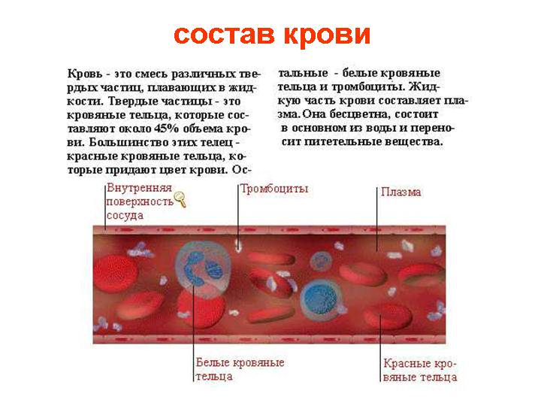
Что такое кровь?

Slide 4
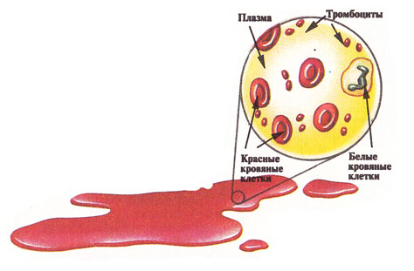
Что такое кровь?
Принимая во внимание описание крови, приведённое на предыдущем слайде, попробуйте ответить коротко: Что такое кровь?
Кровь человека – это подвижная ткань, состоящая из жидкого межклеточного вещества – плазмы и взвешенных в ней форменных элементов – эритроцитов, лейкоцитов и тромбоцитов.

Slide 5
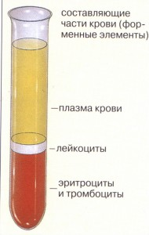
Плазма крови
Плазма крови состоит из воды, в которой растворены вещества — белки (7—8 % от массы плазмы) и другие органические и минеральные соединения. Основными белками плазмы являются альбумины — 4—5 %, глобулины — 3 % и фибриноген — 0,2—0,4 %. В плазме крови растворены также питательные вещества (в частности, глюкоза и липиды), гормоны, витамины, ферменты и промежуточные и конечные продукты обмена веществ, а также неорганические ионы.
В среднем 1 литр плазмы человека содержит 900—910 г воды, 65—85 г белка и 20 г низкомолекулярных соединений. Плотность плазмы составляет от 1,025 до 1,029, pH — 7,34—7,43.

Slide 6
Постоянство состава
плазмы крови
Постоянство осмотического давления плазмы крови важно для нормального функционирования клеток крови, особенно эритроцитов. Солевой раствор, имеющий осмотическое давление, одинаковое с кровью, называется изотоническим (0,9% NaCl - для теплокровных). Солевой раствор, имеющий более высокое осмотическое давление, чем давление крови, называется гипертоническим, а более низкое - гипотоническим.
В гипотоническом растворе эритроциты набухают и разрушаются (в них активно входит вода из раствора), при этом гемоглобин выходит из эритроцитов и растворяется в плазме, которая становится прозрачной и окрашенной в красный цвет. Такая кровь называется лаковой кровью, а разрушение эритроцитов называется гемолизом. Гемолиз крови может наступать, например, при добавлении к крови эфира и некоторых других веществ. Гемолитические яды змей также вызывают гемолиз.

Slide 7
Функции плазмы
крови
транспортировка клеток крови,
- запас воды для организма,
участвует в регуляции артериального давления,
-обеспечивает снабжение всех органов питательными веществами,
- транспортировка гормонов и регулирование их влияний,
-участие в поддержании температуры тела.

Slide 8
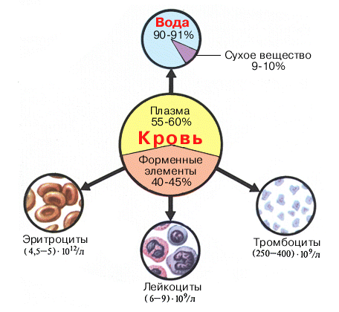
Клетки крови

Slide 9
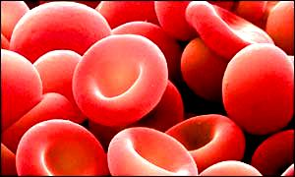
Эритроциты

Slide 10
Функции эритроцитов
Эритроциты – это важнейший компонент крови.
Покоящийся эритроцит человека имеет форму двояковогнутого
диска, его толщина краевой зоне составляет 1,9-2,5 мкм, а в
центральной части – 1 мкм. Такая форма эритроцитов обеспечивает
большую поверхность для поглощения газа и минимальное
механическое напряжение мембраны при изменении объема клетки.
Основной функцией эритроцита является участие в газообмене;
поглощение кислорода гемоглобином в легких, транспортировка и
отдача кислорода органам и тканям.
Вторая важная функция эритроцитов состоит в регуляции
кислотно-основного состояния.
Эритроциты участвуют в водном и солевом обмене.

Slide 11
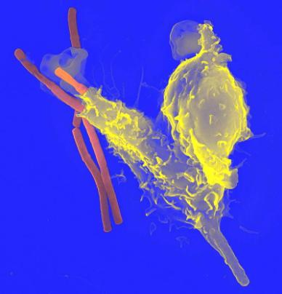
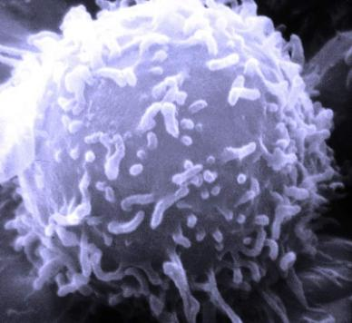
Лейкоциты
Существует несколько видов лейкоцитов
Нейтрофил, поглощающий бактерию
сибирской язвы
Лимфоциты находятся преимущественно в
тканях организма. Они контактно
взаимодействуют с чужеродными клетками,
помимо этого лимфоциты вырабатывают
антитела.

Slide 12
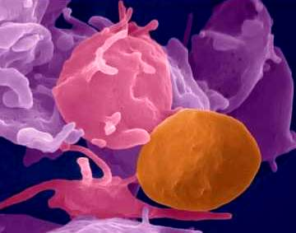
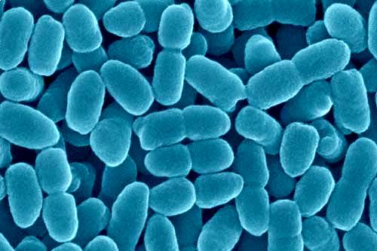
Тромбоциты
Тромбоциты (кровяные пластинки) – бесцветные безъядерные тельца
округлой, овальной, веретеновидной или неправильной формы, двояковыпуклые,
диаметром 1,8-4,0 мк4мкм. Основная функция тромбоцитов – обеспечение
гемостаза. Эта функция определяется их способностью быстро распадаться,
склеиваться в конгломераты, вокруг которых возникают нити фибрина
(вязкая метаморфоза). В результате образуется гомогенная
масса – тромбоцитарная пробка, обеспечивающая остановку кровотечения.

Slide 13
Подведём итоги
Кровь выполняет различные физиологические функции.
Дыхательная функция – главная - перенос кислорода от легочных альвеол в ткани и
перенос двуокиси углерода от тканей в легкие.
Питательная функция крови состоит в переносе питательных веществ
(аминокислот, жиров, глюкозы, солей и др.) от пищеварительного тракта в ткани.
Экскреторная (выделительная) функция крови обеспечивает перенос конечных продуктов
метаболизма (мочевая кислота, мочевина, креатинин и др. ) от тканей к местам их выведения из организма
( почки, слизистые оболочки кишечника, кожа и др. )
Гидрорегуляторная функция состоит в поддержании водного баланса тканей. Она осуществляется
благодаря непрерывному обмену крови водой через стенки кровеносных сосудов с внутренней средой клетки.
Терморегуляторная функция крови во многом определяет способность организма поддерживать
постоянную температуру.
Так же кровь обеспечивает иммунологический контроль над биологическими параметрами
клеток и тканей организма. С помощью специализированных клеток и белков плазмы обеспечивается
ликвидация старых и поврежденных клеток, клеток с отклонениями в развитии, блокада и разрушение
органических элементов, утративших физиологические функции, защита организма от неблагоприятных
факторов внешней среды (токсических, микробных, вирусных, грибковых и др.)

Slide 14
Задание на дом: стр. 128-132

Slide 15
Используемые ресурсы:
http://zdorovye.net
http://apoaas.webs.com/
http://www.medicus.ru/diagnostic/patient/o-chem-rasskazhet-kaplya-krovi-29161.phtml
httphttp://www.globule.ca/ami.html://doctorspb.ru/photogallery.php?photo_id=268

